Slide 1
RELACION ENTRE POTENCIA Y VELOCIDAD

Slide 3
Aunque existen otras unidades de medida de la potencia, el sistema internacional mide la potencia en vatios (W). La ecuación de dimensiones de la potencia relaciona los vatios con julios y segundos o bien con kilogramos, metros y segundos:

Slide 4
Relación entre Potencia y Velocidad

Slide 5
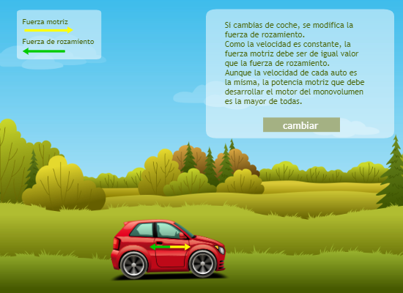
Potencia motriz a velocidad constante
En general, cuando se habla de potencia motriz nos estamos refiriendo a la potencia asociada a la fuerza motriz. La fuerza motriz es la responsable del movimiento del cuerpo. Imagina un automóvil desplazándose por una carretera a velocidad constante. La fuerza resultante que actúa sobre el cuerpo es nula, ya que no existe aceleración (velocidad constante), sin embargo, para vencer las fuerzas de rozamiento (o fricción) con el suelo y con el aire, se precisa que el motor desarrolle una fuerza denominada fuerza motriz, en sentido del movimiento (y por tanto contraria a las fuerzas de rozamiento). La potencia asociada a tal fuerza se denomina potencia motriz. La fórmula anterior es de gran utilidad en la industria automovilística donde se precisa reducir la fricción con el suelo y con el aire al mínimo.

Slide 6
Potencia como Velocidad de Transformación de la Energía
Hasta ahora hemos hablado de la potencia aplicada a los procesos mecánicos. Es decir, aquellos en los que se produce una transformación en el estado de reposo o movimiento del cuerpo y están sujetos a la acción de fuerzas. La energía de un proceso cualquiera ni se produce ni se consume, sino que se transforma. Imagina un foco encendido. Este consume energía eléctrica pero genera energía lumínica. En realidad ese proceso tiene lugar en un tiempo. Surge así, el concepto de potencia asociado a la velocidad de transformación de la energía.
La potencia de un proceso cualquiera es la velocidad de transformación de la energía del mismo.
Por último, indicar que, siguiendo con el razonamiento anterior, podemos distinguir:
Potencia generada: Nos centramos en la energía de cierto tipo generada por unidad de tiempo
Potencia consumida: Nos centramos en la energía de cierto tipo gastada por unidad de tiempo
Como norma general, la potencia generada en un proceso es una fracción de la potencia consumida (en el caso del foco, parte de la energía eléctrica se transforma en luz y parte en calor) y por tanto el cociente entre potencia generada y consumida será menor que uno. No obstante, en los procesos en los que se busca transformar energía, los científicos e ingenieros buscan que dicho cociente se aproxime lo más posible a uno para evitar el desperdicio energético.

Slide 7
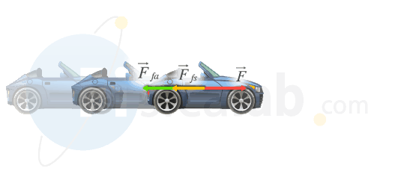
Ejemplo:
Un automóvil circula por la carretera a una velocidad constante de 120 Km/h. Sabiendo que la fuerza de rozamiento con la carretera es de 200 N y la fricción con el aire supone 820 N, ¿Qué potencia debe desarrollar el automóvil para poder mantener la velocidad constante? Da el resultado en CV.
SOLUCIÓN:
La potencia motríz será la encargada de desarrollar una fuerza F capaz de vencer las fuerzas de fricción. Las fuerzas de fricción son:
Ffa: Fricción con el aire de 820 N
Ffs: Fricción con el suelo de 200 N
La siguiente imagen ilustra la situación.

